Slide 1
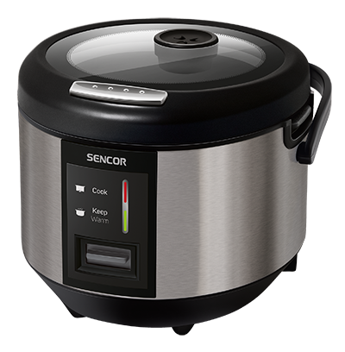
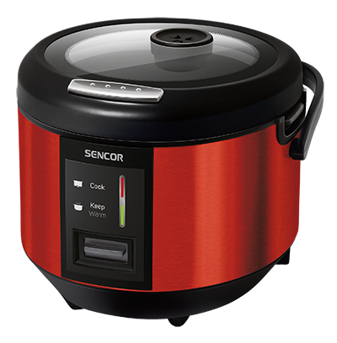
Nový Rýžovar
SRM 1890SS, 1891RD

Slide 2
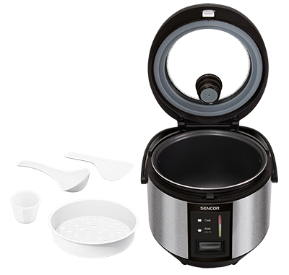
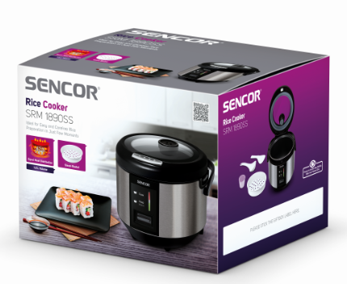
SRM 189x
Maximální příkon 830 W
Objem 1,8l
- kapacita na 1,5 kg nevařené rýže + 1,8 l vody
Ventil pro unik páry
- zabraňuje nechtěnému přetékání hrnce při vaření
Rovnoměrný rozvod tepla
- technologie rovnoměrného rozvodu tepla pro ještě
lepší výsledky
Nerezové provedení
- vnější plášť z nerezové oceli
Vaření v páře
- možnost vaření zeleniny a jiných potravin v páře díky
parnímu koši
Příslušenství
- součástí balení je parní koš, odměrka, naběračka a lžíce
na míchání
Keep Warm
- uchová rýži teplou až 6 hodin
Vyjímatelná nádoba
- nepřilnavá vyjímatelná nádoba pro snadné mytí
999,- DAMOC

Slide 3
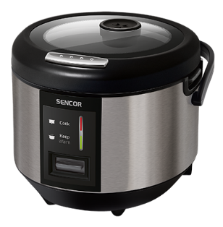
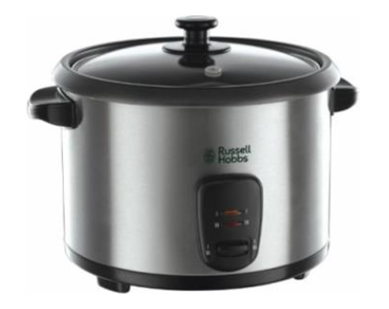
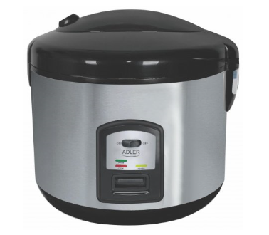
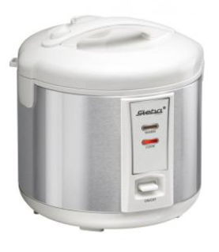
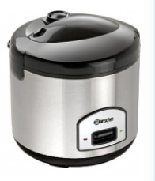
Srovnání
SRM 189x
Objem 1,8 l ü
Příkon 830 W ü Ventil ü
Nerez ü
Keep Warm 6 h ü
Vaření v páře ü
Příslušenství ü
DAMOC: 999 ,-
Russell Hobbs 19750-56
Objem 1,8 l ü
Příkon 700 W û Ventil û
Nerez ü
Keep Warm 6 h N/A
Vaření v páře ü
Příslušenství ü
DAMOC: 799 ,-
Adler AD6406
Objem 1,5 l û
Příkon 1000 W ü Ventil ü
Nerez ü
Keep Warm 6 h N/A
Vaření v páře û
Příslušenství ü
DAMOC: 899 ,-
Steba RK 2
Objem 1,8 l ü
Příkon 700 W û Ventil û
Nerez ü
Keep Warm 6 h N/A
Vaření v páře ü
Příslušenství û
DAMOC: 1 589 ,-
Bartcher 150.524
Objem 1,8 l ü
Příkon 700 W û Ventil û
Nerez ü
Keep Warm 6 h N/A
Vaření v páře ü
Příslušenství ü
DAMOC: 1 498 ,-

